Slide 1
Introdução às fraturas
Definição:
Uma interrupção da continuidade do osso, que pode ser um rompimento completo ou incompleto.
Classificação:
Existem dois tipos principais de fratura e várias subdivisões que são denominadas de acordo com a posição das partes fraturadas do osso.

Slide 2
Fratura fechada:
Esse tipo indica que não há comunicação entre a superfície externa do corpo.

Slide 3
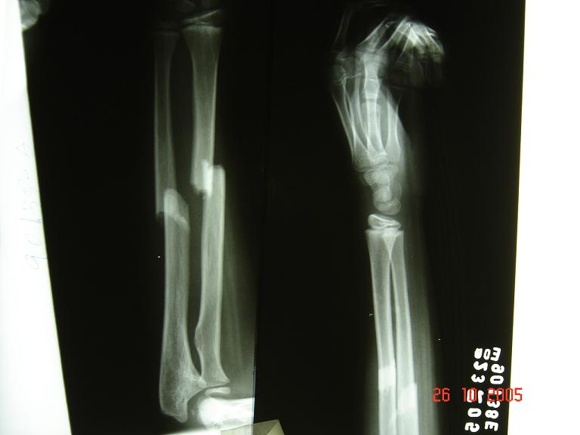

Slide 4
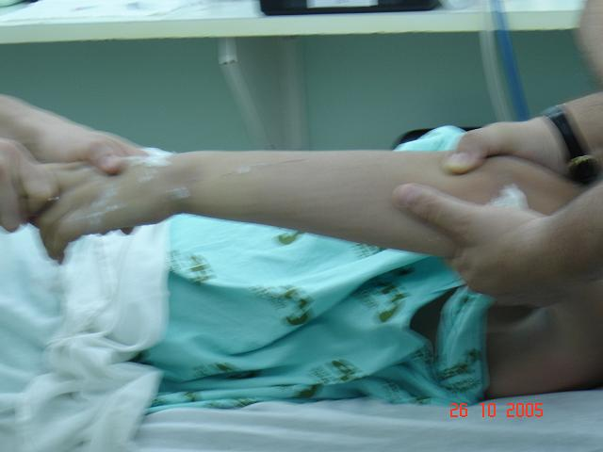

Slide 5
Fratura exposta:
Existe uma comunicação entre a fratura e a pele. Ela pode ocorrer devido ao deslocamento das extremidades ósseas, fazendo com que uma delas ou ambas perfurem a pele, os tecidos moles e o osso fraturado. Esse tipo de fratura é uma causa adicional de preocupação por causa da possibilidade de infecção

Slide 6
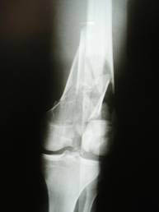

Slide 7
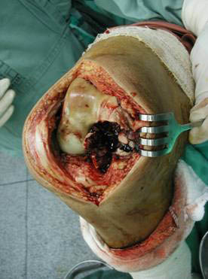

Slide 8
A posição dos fragmentos ósseo pode indicar a natureza da lesão. Uma força torcional provavelmente gera uma fratura espiral, enquanto um choque direto pode gerar uma fratura transversal ou obliqua, dependendo do ângulo da força e se o membro está fixo ou em movimento. A força longitudional tende a provocar fratura por compressão ou esmagamento. Em alguns casos, há vários fragmentos ósseos é denominada fratura cominutiva.

Slide 9
Os tipos de fraturas também pode estar relacionados com a idade ou doença. Nas crianças, os ossos ainda são relativamente maleáveis e, assim, é mais provável que as fraturas se apresentem como fraturas incompletas, conhecidas como fraturas em galho verde. Os ossos do idoso são, em geral, mais frágeis e fraturam sob a ação de força relativamente menor, como pode ocorrer no colo do fêmur.

Slide 10
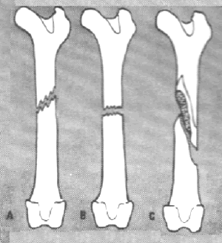

Slide 11
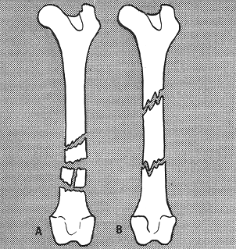

Slide 12
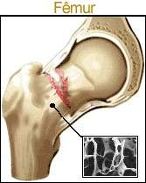

Slide 13
Causas:
Trauma
A maioria das fraturas é devida a algum tipo de trauma. Pode ser choque direto com força considerável, como pode ocorrer em um acidente de automóvel, queda de uma certa altura ou um peso que cai sobre a mão ou pé.

Slide 14
Outras fraturas pode ocorrer por trauma indireto como uma queda sobre a mão que pode fraturar a parte distal do rádio, ou por um dos pés preso em um buraco quando se está correndo, que pode gerar uma força torcional, a qual resulta em fratura da tíbia ou da fíbula.

Slide 15
Fraturas patológicas
Essas fraturas ocorrem como resultado de uma doença que afeta a composição do osso, tornando-o propenso à fratura, com freqüência, com um resultado de uma relativamente simples.

Slide 16
Características clinicas
Vária de acordo com a lesão.
Dor
É Notável quando há deslocamento dos fragmentos ósseos.
Deformidade
É localizado imediatamente após a lesão e, a seguir, torna-se gradualmente mais extenso
Edema

Slide 17
Sensibilidade local acentuado
Espasmo muscular
Movimento anormal e crepitação
Perda da função

